Slide 1



MYSQL OU POSTGRESQL?
ESCOLHA O BANCO DE DADOS CERTO
COM ESTE E-BOOK COMPARATIVO

Slide 2
Introdução
Quando se trata de escolher um banco de dados para o seu projeto, MySQL e PostgreSQL são duas das opções mais populares e poderosas disponíveis. Este ebook foi criado para ajudar desenvolvedores juniores a entenderem as diferenças entre esses dois sistemas de gerenciamento de banco de dados (SGBDs) e a escolherem a melhor opção para suas necessidades específicas.

Slide 3
1 Histórico e Visão Geral

Slide 4
MySQL: Uma Jornada de Simplicidade e Popularidade
MySQL foi criado em 1995 por Michael Widenius, David Axmark e Allan Larsson. Originalmente, ele foi desenvolvido para ser um banco de dados rápido, leve e de fácil uso, especialmente para aplicações web. Em 2008, a Sun Microsystems adquiriu o MySQL, e em 2010, a Oracle Corporation comprou a Sun, tornando-se a detentora do MySQL.
Pontos Positivos do MySQL
Facilidade de Uso: MySQL é conhecido por sua simplicidade e facilidade de uso, tornando-o ideal para iniciantes.
Alta Velocidade: MySQL é otimizado para leitura rápida, o que o torna ideal para aplicações web com altas cargas de leitura.
Ampla Documentação e Suporte: Existe uma vasta quantidade de documentação, tutoriais e uma grande comunidade ativa.
Popularidade: Muito utilizado em várias aplicações e frameworks populares como WordPress, Joomla, e Drupal.
Pontos Negativos do MySQL
Licenciamento: Sob a gestão da Oracle, houve preocupações sobre mudanças no licenciamento e no desenvolvimento da versão comunitária.
Funcionalidades Limitadas para Transações Complexas: Comparado ao PostgreSQL, o MySQL pode ser menos robusto para operações transacionais complexas.
Menor Conformidade com os Padrões SQL: Embora seja suficientemente compatível para a maioria das aplicações, o MySQL pode não seguir estritamente os padrões SQL.

Slide 5
PostgreSQL: A Excelência em Banco de Dados Avançado
PostgreSQL, originalmente conhecido como Postgres, foi criado em 1986 por Michael Stonebraker na Universidade da Califórnia, Berkeley. Em 1996, o projeto foi renomeado para PostgreSQL para refletir seu suporte ao SQL. É conhecido por ser um SGBD avançado, com suporte a uma vasta gama de funcionalidades.
Pontos Positivos do PostgreSQL
Conformidade com Padrões: PostgreSQL é altamente conforme com os padrões SQL.
Funcionalidades Avançadas: Suporta uma ampla gama de funcionalidades avançadas, como transações ACID, replicação e recuperação de ponto no tempo.
Extensibilidade: Permite a criação de tipos de dados personalizados, funções, operadores, e muito mais.
Segurança: Possui recursos avançados de segurança, incluindo controles de acesso e autenticação fortes.
Pontos Negativos do PostgreSQL
Curva de Aprendizado: Pode ser mais complexo de aprender e configurar, especialmente para iniciantes.
Desempenho em Altas Leituras: Pode ser ligeiramente mais lento que o MySQL em operações de leitura muito intensivas.
Comunidade Menor: Embora tenha uma comunidade ativa, não é tão grande quanto a comunidade do MySQL

Slide 6
2
Instalando e Administrando MySQL

Slide 7
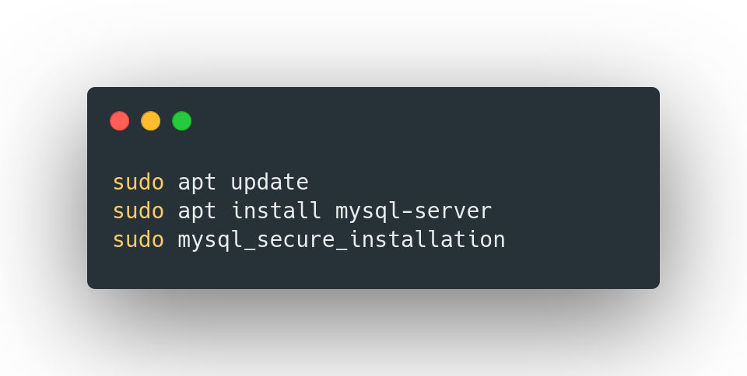
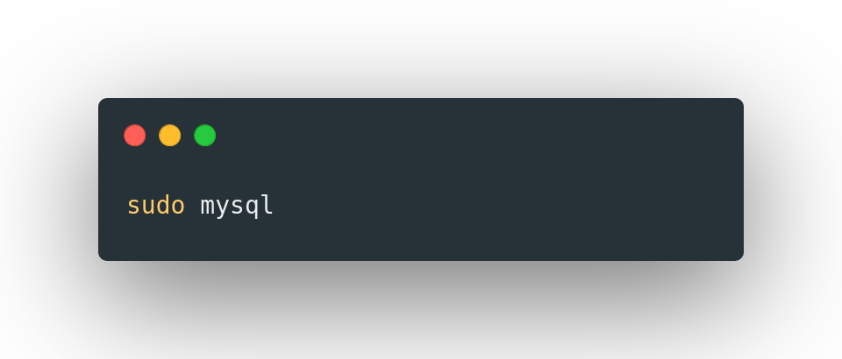
Instalando MySQL em um Servidor Linux
Para instalar o MySQL em um servidor Linux (Ubuntu/Debian):
Comandos Básicos para Administrar MySQL
Para acessar o MySQL via terminal:

Slide 8
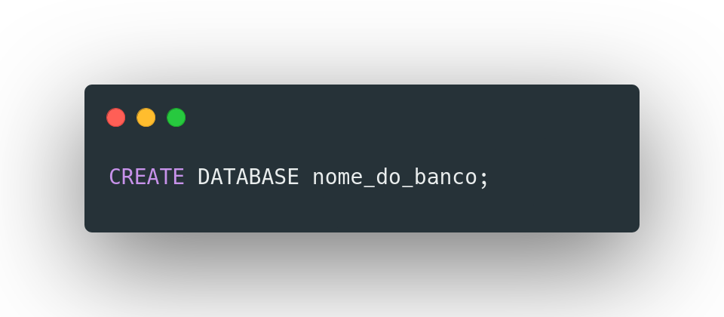
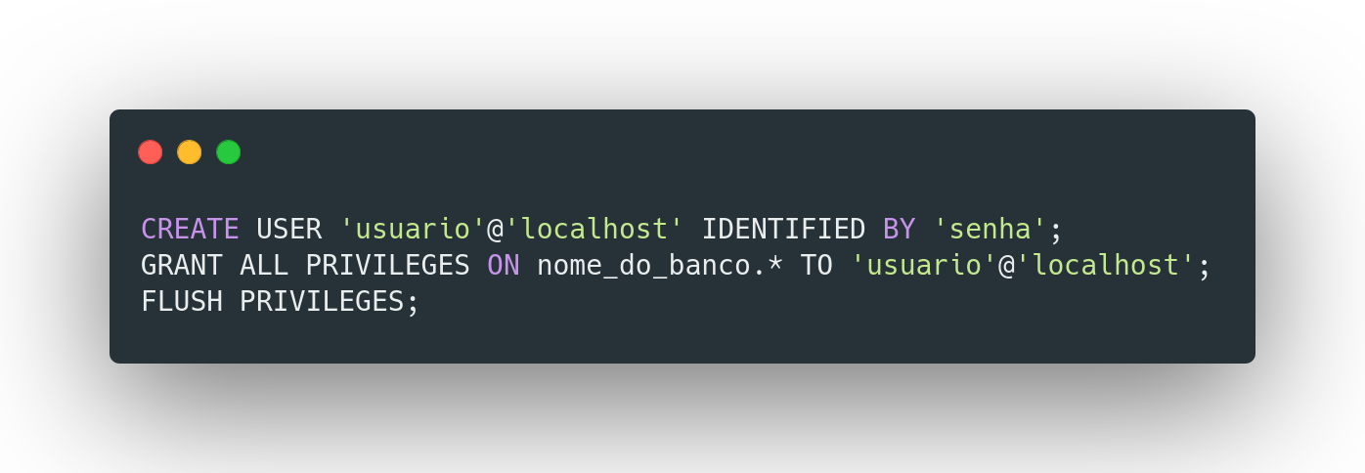
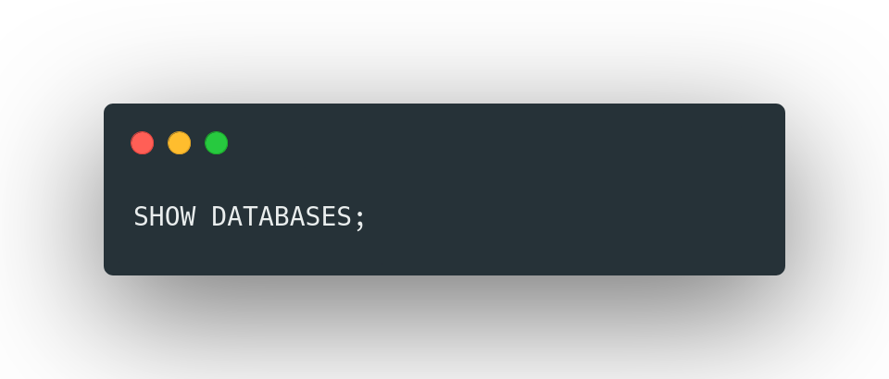
Para criar um banco de dados:
Para criar um usuário e conceder permissões:
Para listar os bancos de dados:

Slide 9
3 Instalando e Administrando PostgreSQL

Slide 10
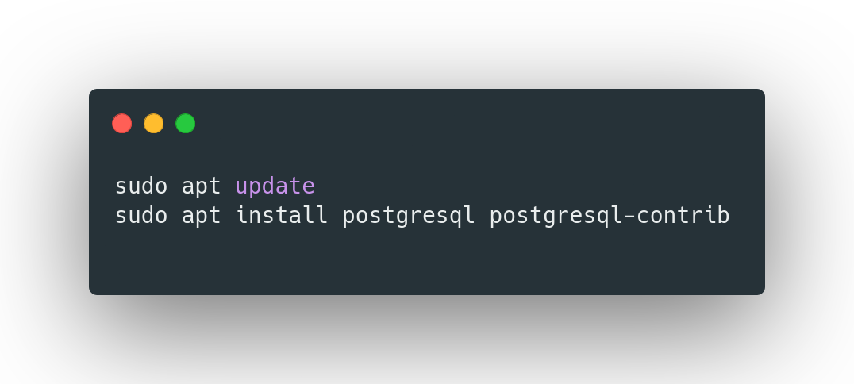
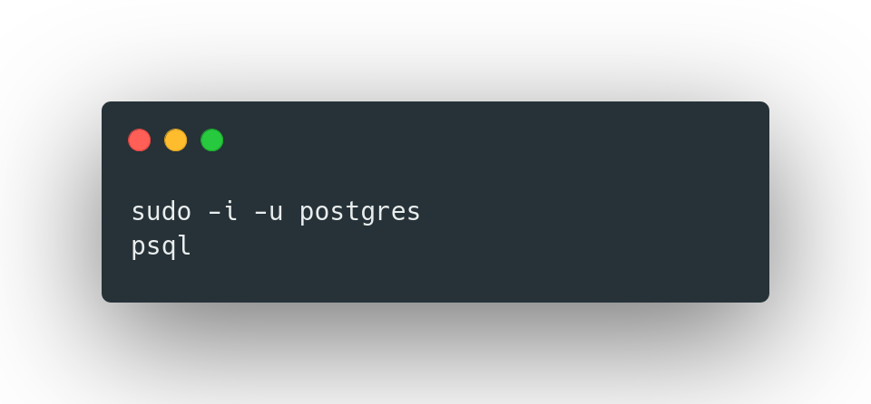
Instalando PostgreSQL em um Servidor Linux
Para instalar o PostgreSQL em um servidor Linux (Ubuntu/Debian):
Comandos Básicos para Administrar PostgreSQL
Para acessar o PostgreSQL via terminal:

Slide 11
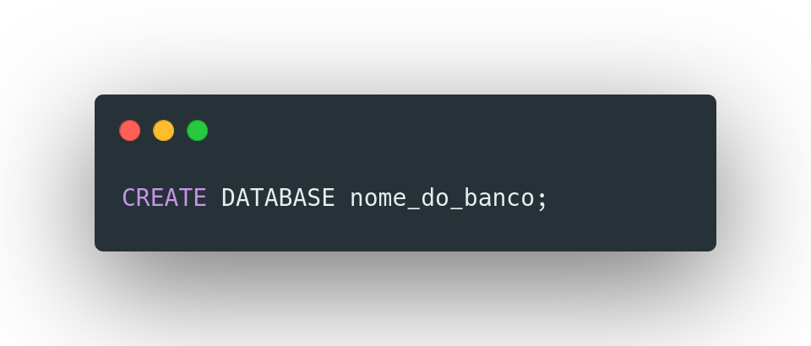
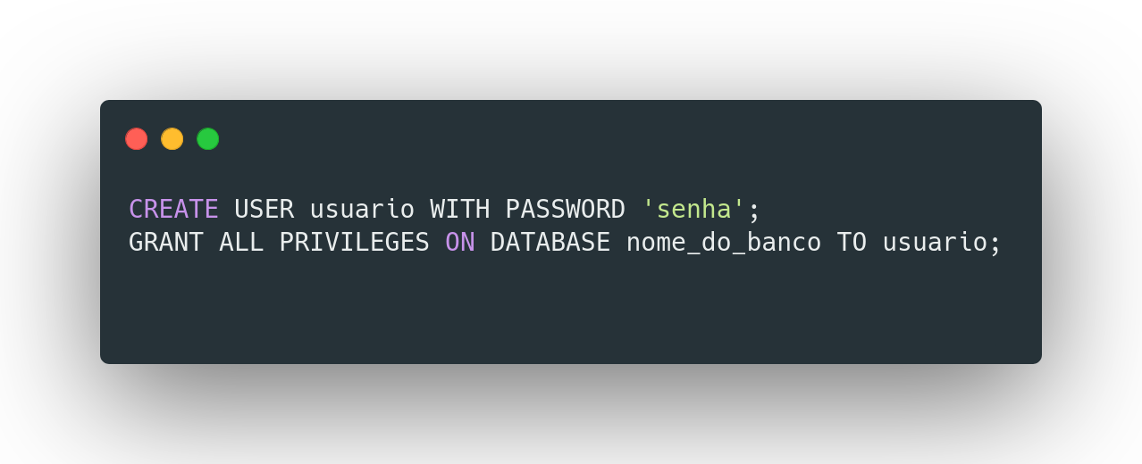
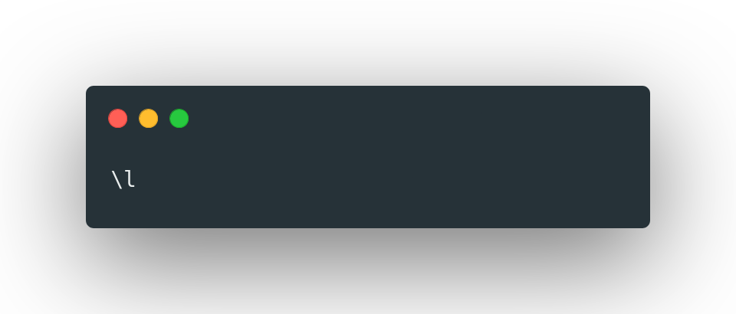
Para criar um banco de dados:
Para criar um usuário e conceder permissões:
Para listar os bancos de dados:

Slide 12
Conclusão
Tanto MySQL quanto PostgreSQL são excelentes opções de SGBD, cada um com suas próprias vantagens e desvantagens. O MySQL é geralmente mais fácil de começar e tem uma grande base de usuários, enquanto o PostgreSQL oferece funcionalidades avançadas e uma forte conformidade com os padrões SQL. A escolha entre os dois deve depender das necessidades específicas do seu projeto e do seu nível de experiência. Com as informações e exemplos práticos fornecidos neste ebook, você estará mais bem preparado para tomar essa decisão importante.

